Slide 1
Report del Comitato di Coordinamento 3 Missione Sessione Aperta
P. Paolucci, V. Fanti, S. Marcellini, F. Masciulli,
M. Pallavicini e F. Scianitti

Slide 2
Nel 2023
l’Istituto Nazionale di Fisica Nucleare
ha coinvolto un pubblico di circa 70.000 persone

Slide 3
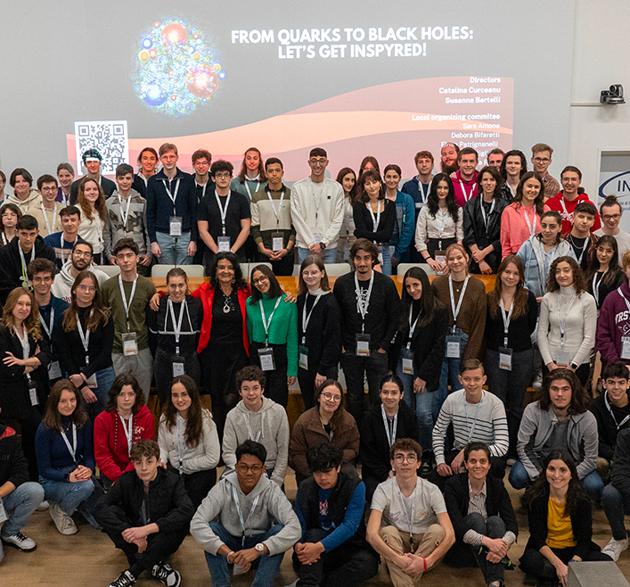
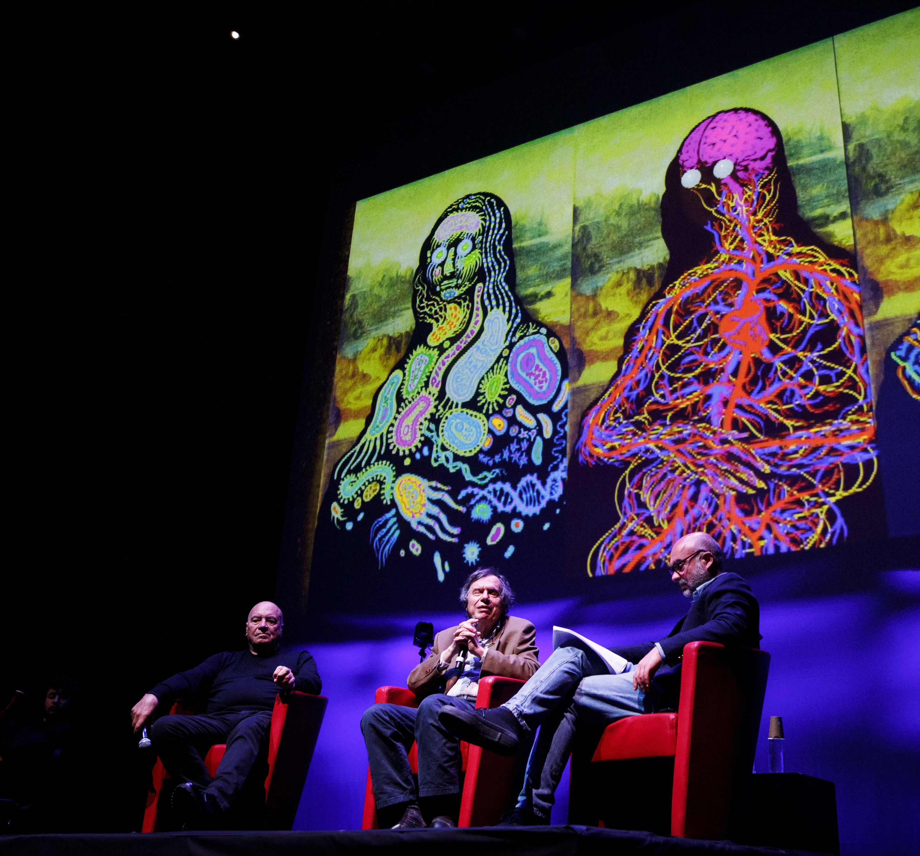
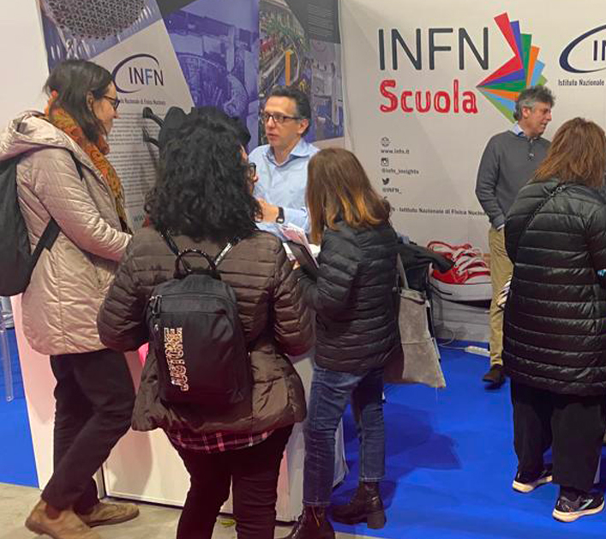
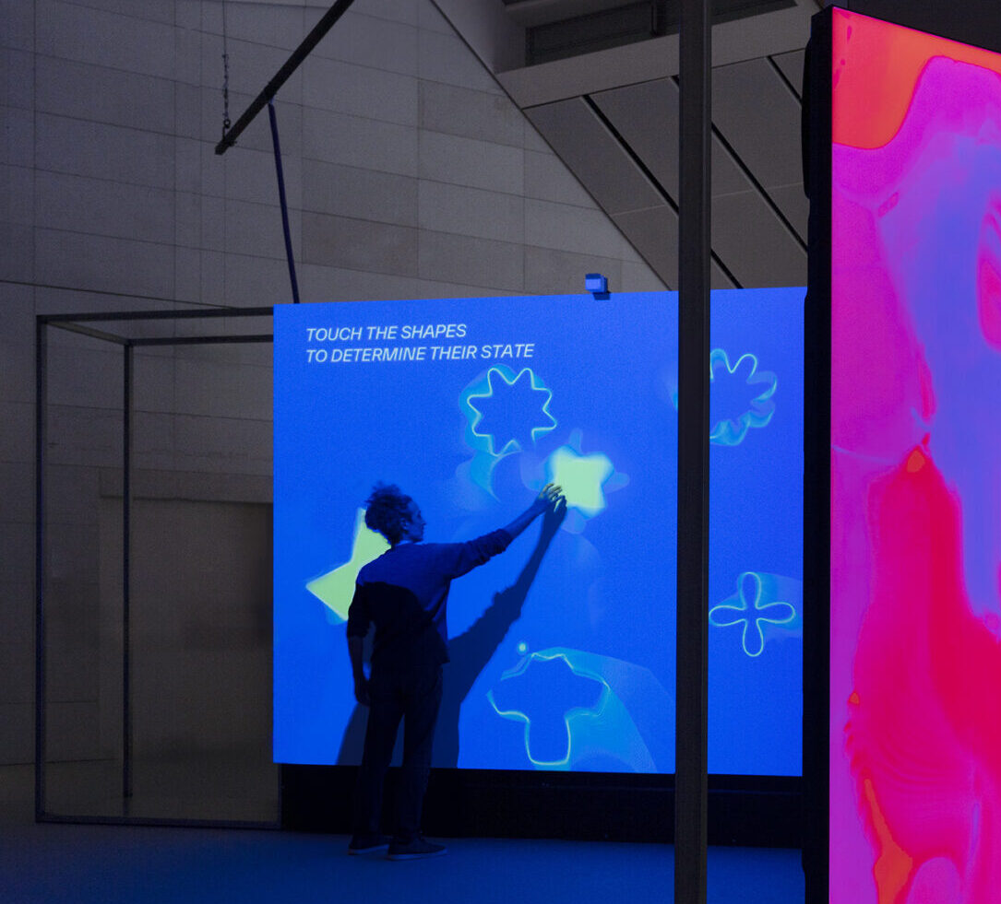
Attività di Public Engagement
dell’Istituto Nazionale di Fisica Nucleare
Educational
Spettacoli
Formazione
Editoriali
Festival
Mostre

Slide 4
Docenti 1.600
Studenti 32.000
Pubblico
32.000

Slide 5
Public Engagement
Descrive i tanti di modi in cui l'attività e i benefici dell'istruzione superiore e della ricerca possono essere condivisi con il pubblico.
L'impegno è per definizione un processo bidirezionale, che coinvolge l'interazione e l'ascolto, con l'obiettivo di generare beneficio reciproco.
Ciò ha portato allo sviluppo di una serie di attività, come il dialogo pubblico (che offrono ai ricercatori l'opportunità di ascoltare e tenere conto delle opinioni e dei valori pubblici) o pratiche collaborative e partecipative (che coinvolgono attivamente le persone nella scoperta e nell'apprendimento).

Slide 6
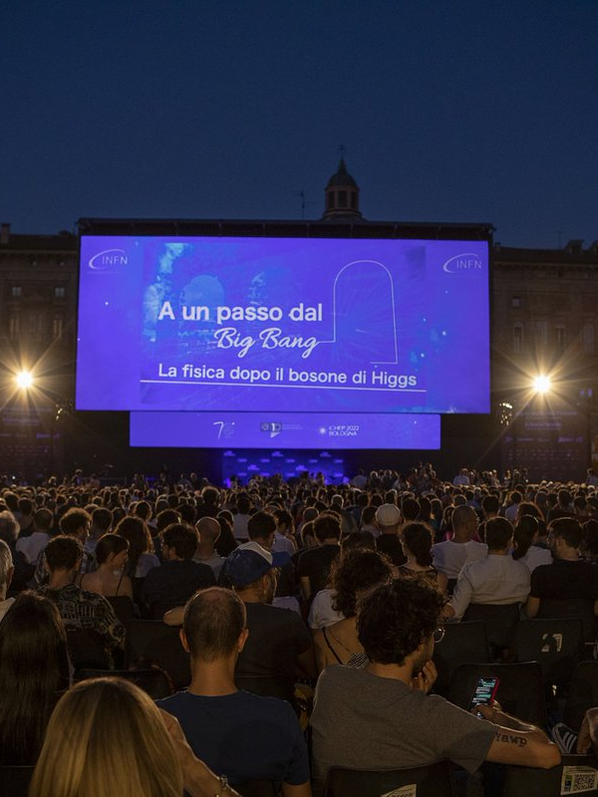
Public Engagement
Responsabilità: le istituzioni devono essere sempre più aperte e trasparenti su ciò per cui spendono denaro pubblico e perché. Conversazioni aperte e bidirezionali sono un modo fondamentale per migliorare la responsabilità.
Affidabilità: La fiducia è duramente conquistata e facilmente erosa – vedi vaccini, colture GM e scienza del clima. Le università e gli enti devono partecipare al dibattito sulle implicazioni sociali ed etiche della ricerca.
Rilevanza: senza impegno, le università e gli enti rischiano di apparire fuori dal contatto e sempre più irrilevanti. L'impegno offre opportunità per entrare in sintonia con la società, e di ascoltare e imparare. Aiuta anche a socializzare il ruolo dell'università nella società, fornendo punti di contatto molto necessari.
Responsabilità sociale: l'impegno pubblico è un modo chiave per le università e gli enti di mettere in atto la loro responsabilità civica e sociale.

Slide 7
Argomenti di oggi
Mandato della CC3M
Struttura del Comitato
Progetti nazionali finanziati
Festival e Fiere
Budget
Ruolo della CC3M
Le nostre proposte

Slide 8
Ufficio Comunicazione della Presidenza
La Giunta e l’Ufficio Comunicazione della Presidenza;
Elaborano e propongono le strategie e i linguaggi di comunicazione dell’Ente che sono il riferimento per i progetti CC3M.
Si occupano di formare il personale INFN in questo campo.
Organizzano e gestiscono i comunicati stampa, le news e i post sui social, relativi alle attività CC3M.
Francesca Scianitti è uno dei 6 membri del Comitato
Antonella Varaschin e Cecilia Collà Ruvolo sono invitati ex-officio a tutte le riunioni CC3M.

Slide 9
Ruolo del Comitato CC3M
È il punto di contatto tra la Giunta e le strutture INFN e le attività di Terza Missione rivolte alla divulgazione scientifica
Gli stakeholder sono le scuole (insegnanti, studenti e studentesse) ed il pubblico dei festival/fiere/eventi
Finanzia, coordina e monitora i progetti nazionali bottom-up, promossi dai ricercatori e tecnologi

Slide 10
Mandato della CC3M
Si occupa di tutti i progetti e le attività nazionali
È informato su tutte le attività locali (finanziate dalla strutture)
Finanziamento
Referaggio e monitoraggio
Valutazione

Slide 11
La composizione della CC3M; membri, referenti locali, responsabili nazionali e referee.

Slide 12
Composizione della CC3M – 2023/2024
Membri CC3M
Presidenza | Francesca Scianitti
Cagliari | Viviana Fanti
LNGS | Franca Masciulli
Bologna | Stefano Marcellini
Napoli | Pierluigi Paolucci
Genova | Marco Pallavicini
 | Mariangela Cestelli Guidi
Progetto | Resp. Naz. | Resp. Naz.
Aggiornamenti | Andrea Beraudo (TO)
Art & Science | Camilla Di Donato (NA) | Gabriella Cataldi (LE)
ASIMOV | Francesco Vissani (LNGS)
DARK | Walter Bonivento (CA)
INFN KIDS | Mariaelena Fedi (FI) | Susanna Bertelli (LNF)
Inspyre | Catalina Curceanu (LNF) | Adriana Postiglione (LNF)
Lab2go | Giulia De Bonis (Roma1)
OCRA | Carla Aramo (NA) | Sabine Hemmer (PD)
PID | Silvia Miozzi (Roma) | Giorgio Chiarelli (PI)
RADIOLAB | Gabriella Pugliese (NA) | Flavia Groppi (MI)
SXT | Chiara Oppedisano (TO) | Susanna Bertelli (LNF) e Francesca Cuicchio (Presid)
Masterclass | Catia Peduto (Presid) | Ezio Torassa (PD)
Fiera Didacta
Pint Of Science | Alessia Tricomi (CT)
Play Modena | Antonio Sidoti (BO)
Salone del Libro | Chiara Oppedisano (TO)
Festival di Genova | Alessio Caminata (GE)
OSSERVATORI
GSSI | Chiara Badia
CNAF | Barbara Martelli
GGI | Andrea Cappelli
EX OFFICIO
Uff. Comm | Antonella Varaschin
Uff. Comm | Cecilia Collà Ruvolo
Amm. Centr. | M.R. Ludovici

Slide 13
La nostra proposta per: Progetti nazionali e ruolo del responsabile
Definizione di progetto nazionale
Se partecipano almeno 4 strutture.
Ha un Comitato Scientifico rappresentativo.
Ruolo del Rappresentante Nazionale
Partecipa alle riunioni della CC3M.
Prepara i preventivi ed incontra i referee.
Segue le spese locali e riporta in commissione.
Coordina gli storni e le spese di tutte le strutture.
Può avere un massimo di 2 responsabili Nazionali.

Slide 14
I progetti della CC3M

Slide 15
Cosa finanzia la CC3M
Progetti Nazionali per le scuole primarie e secondarie
Corsi per i docenti e per gli studenti (formazione)
Attività per il pubblico
Festival di Genova
Salone del libro di Torino
Progetti per il pubblico
Scienza per Tutti
NON FINANZIA
attività e festival locali
seminari locali
………..
Convegni ed eventi locali

Slide 16
Elenco dei progetti CC3M
 | Nome Progetto | Categoria | Stakeholder | Key words
1 | Art & Science | Progetti Scuole | Studenti | Arte, scienza
2 | Asimov | Scuole | Studenti | Libri, scienza
3 | Dark | Scuole | Studenti | Materia oscura, gravità
4 | Master Class | Scuole | Studenti | LHC, fisica
5 | Radiolab | Scuole | Studenti | Radon, radioattività
6 | OCRA | Scuole | Studenti | Raggi cosmici
7 | Lab2go | Scuole | Docenti | Laboratori, fisica
8 | INFN Kids |  | Studenti Elem. | Cartoni animati, giochi
 |  |  |  | TIPO di SCUOLA
9 | Aggiornamenti | Formazione | Docenti | Secondaria I grado
10 | Programma Docenti PID |  | Docenti | Secondaria II grado
11 | Inspyre |  | Studenti | Secondaria II grado
12 | Festival Genova | Festival e Fiere | Pubblico
13 | Play Modena
14 | Salone del libro Torino
15 | Pint of Science
16 | Fiera Didacta |  | Docenti
17 | Scienza x Tutti | Portale WEB | Pubblico

Slide 17
A chi ci rivolgiamo? Al 69% al mondo della scuola
STUDENTI
50%
DOCENTI
19%
FESTIVAL
FIERE
PUBBLICO
31%

Slide 18
Quante persone raggiungiamo ogni anno
Da aggiornare
Più di 70.000 persone
38.000 studenti/docenti (stima molto precisa)
32.000 dai Festival/Fiere (stima approssimativa)

Slide 19
Come partecipano le strutture e il personale

Slide 20
Le attività nella strutture

Slide 21
Progetti della CC3M

Slide 22
Agenda, Sito e Repository documenti
TEAMS + One Drive (repository unica)
Documenti della commissione
Budget e grafici
Assegnazioni e Storni
Set di risultati e Slide comuni
Materiale per le scuole (PCTO)
Regole e documenti per la privacy
https://cc3m.infn.it/
https://collisioni.infn.it/

Slide 23
Scheda Progetti e foto
Non avremo altra repository
Che OneDrive/TEAMS ☺
Per semplificare il lavoro della VQR, ANVUR e Piano Triennale vi chiediamo di preparare/integrare una scheda per progetto che contenga:
Descrizione
Obiettivi
Destinatari
Sedi
Breve Storia
Ricercatori, studenti, scuole (numerologia)
Keywords

Slide 24
I prossimi goal- sinergie tra i progetti
Creare sinergie tra progetti;
Attività comuni
Eventi e premiazioni
Alcune idee:
Gruppi vincitori di progetti INFN sono invitati alla scuola Inspyre.
Gruppi di docenti che si sono messi in evidenza partecipano di diritto a PID.
Master Comuni Nazionali
Registriamo i seminari nazionali per metterli a disposizione di tutti su youtube.
Post social generali e nazionali.

Slide 25
Gruppi di Lavoro della CC3M
Gadget: Quali? Quanti? Algoritmo (Peduto,....)
Quantificare le visite ai Festival (Cimmino, Caccianiga, Della Torre)
Festival (Caminata,.....)
Exhibit (Collà Ruvolo, Marcellini,.....)
Sito WEB CC3M (Gozzellino, Collà Ruvolo, Cataldi, Fanti, Circella)
Campus Estivo (…….)
Valutazione (Paolucci......)
Registrazione delle scuole (.....)

Slide 26
Residui 2023 CC3M ☹
Esperimento | Assegnato | Impegni | Liquidato | Pagato | Residuo
AGGIORNAMEN_C3M Totale | 12.000,00 | 13.523,72 | 11.497,66 | 10.930,11 | 9,42
ART_SCIENCE_C3M Totale | 23.000,00 | 45.948,01 | 23.114,94 | 23.114,94 | 1.551,99 | 3.4% missioni da chiudere
ASIMOV_C3M Totale | 14.000,00 | 12.829,66 | 9.703,06 | 9.703,06 | 193,66
DARK_C3M Totale | 15.000,00 | 8.079,71 | 5.335,51 | 4.267,20 | 2.920,29 | 36%
FESTGE_C3M Totale | 20.000,00 | 20.000,00 | 20.000,00 | 20.000,00 | 0,00
INFN_KIDS_C3M Totale | 22.000,00 | 22.617,15 | 17.406,07 | 15.022,29 | 382,85
ISP_C3M Totale | 9.000,00 | 8.528,07 | 6.856,53 | 6.856,53 | 471,93
L2G_C3M Totale | 18.500,00 | 18.167,83 | 15.063,50 | 14.197,50 | 2.132,17 | 11%
OCRA_C3M Totale | 21.500,00 | 32.381,47 | 16.944,90 | 15.623,74 | 527,76
PATH_C3M Totale | 0,00 | 2.667,00 | 2.667,00 | 2.667,00 | 333,00
PID_C3M Totale | 30.000,00 | 21.107,46 | 15.985,51 | 15.651,01 | 892,54
POS_C3M Totale | 7.500,00 | 7.320,00 | 7.320,00 | 6.000,00 | 180,00
RADIOLAB_C3M Totale | 31.000,00 | 32.065,33 | 19.945,80 | 19.202,75 | 161,67
SALTO_C3M Totale | 18.000,00 | 19.500,00 | 18.292,20 | 16.962,40 | 0,00
SXT_C3M Totale | 23.500,00 | 23.381,69 | 9.452,93 | 5.976,39 | 2.872,71 | 12%
Totale complessivo | 330.000,00 | 288.117,10 | 199.585,61 | 186.174,92 | 12.629,99

Slide 27
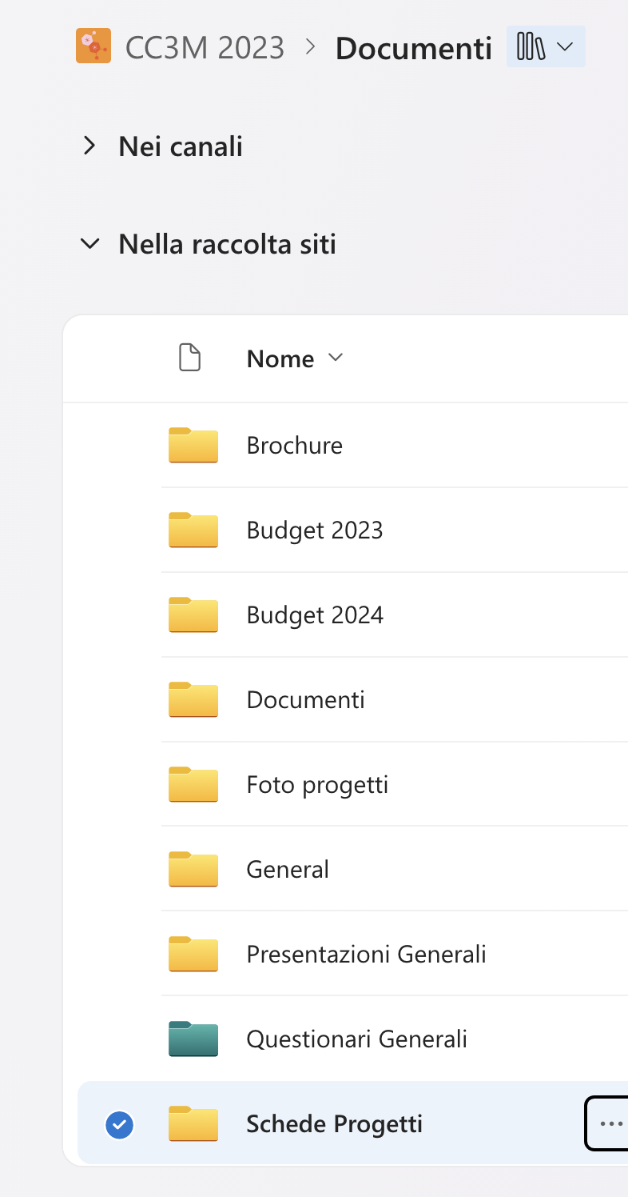
Organizzazione dei dati CC3M
CC3M/General
Struttura della CC3M (membri, referenti, resp. Naz…..)
Dati dei progetti (partecipanti….fondi esterni….)
Schede progetti
Per valutazioni e report INFN
Foto migliori
Budget

Slide 28
Il budget della CC3M

Slide 29
Questioni di Budget CC3M
2021 – spesa inferiore per la pandemia
2022 – aumento del tetto di budget da 300 k€ a 330 k€
k€
anno

Slide 30
Budget 2023 da 420 richiesti a 330 k€ assegnati

Slide 31
Festival e Fiere
Sono circa il 20% del budget totale della CC3M e sono a tutti gli effetti
un costo fisso.
Grazie a loro raggiungiamo un pubblico molto vasto e di diverse estrazioni
Culturali.
Sono un patrimonio da conservare e finanziare.
Ce ne sono altri ‘’locali’’ che nel futuro potremmo prendere in
considerazione? La risposta è SI.
Festival Genova | 20.0 k€
Play Modena | 10.0 k€
Salone del libro Torino | 25.0 k€
Pint of Science | 7.5 k€
Fiera Didacta Firenze | 12.5 k€
TOTALE | 75.0 k€
Costo fisso di circa 75 k€

Slide 32
Le Masterclass devono diventare un progetto nazionale
È uno dei più ‘’vecchi’’ progetti dell’INFN (IPPOG)
Coordinamento internazionale con molti esperimenti (LHC, Belle, Dark Matter, Fermi, Cosmic Ray…)
Raggiungono 4.000 studenti l’anno.
Finanziati dalle strutture in modo diverso.
CC3M fino ad oggi finanziava i gadget.
Costo stimato l’anno di 30 k€ (~ 1.5/struttura)
Responsabile Nazionale – Ezio Torassa (Padova) e Catia Peduto (Presid.) che sono anche referente di IPPOG
Responsabili locali
Budget locali di una quota fissa calcolato sui partecipanti (serve algoritmo)

Slide 33
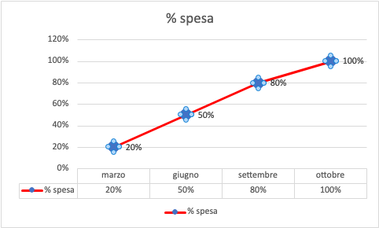
Gestione del budget 2024
Profilo di spesa trimestrale
Ad ottobre 2023 impegnato solo il 60%
A fine ottobre tutti i residui tornano alla commissione.
Assegniamo il 50% + 20% SJ.
Il restante 30% resta alla CC3M per nuove proposte e richieste in corso d’anno.
Gli storni sono consentiti solo con il consenso della CC3M e dei referee.

Slide 34
Timeline della CC3M
Napoli | 23-24-25 gennaio
LNGS | 5-6 giugno
Presidenza | 1-2-3 settembre
Presidenza | 4-5 dicembre
Da decidere | Workshop
Gennaio
Marzo
Giugno
Settembre
Ottobre
Novembre
Riunione CC3M - progetti
riunione CC3M fine scuola
riunione preventivi
riunione CC3M stato delle spese
Spesa al 20%
Spesa al 50%
Spesa al 80%
residui tornano in commissione
ultime assegnazioni possibili

Slide 35
I prossimi obbiettivi
Aumentare la partecipazione del personale nelle attività di divulgazione scientifica.
Budget per le nuove attività nazionali.
Quantificare l’attività svolta (FTE reali).
Certificare le attività svolte.
Valorizzare il ruolo del Referente locale della CC3M.
Referaggi, gruppi di lavoro, report in CC3M
Partecipazione al consiglio di Sezione/Laboratorio
Budget di dotazione (su fondo extra)
1 k€ di consumo + 1 k€ di missioni

Slide 36
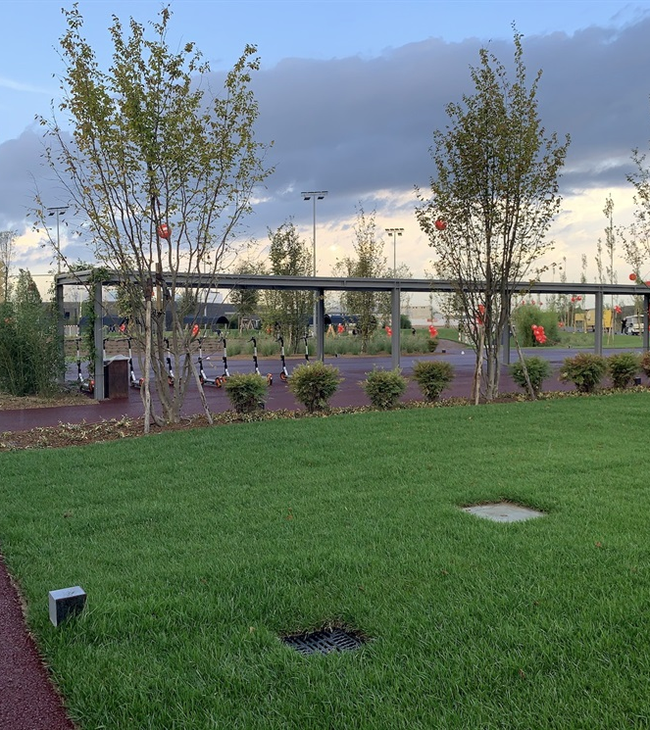
Campus Estivo INFN
Mese di giugno/luglio
Rivolto a circa 100 studenti e 10 docenti
Come selezionarli?
A chi ci rivolgiamo?
Dove?
Sponsor e fondi esterni
Patrocini
Partner culturali

Slide 37
Creazione dell'albo dei tutor (G. Chiarelli)
comunico che l'avviso di selezione pubblica per il conferimento degli incarichi di lavoro autonomo occasionale presso le Strutture dell'INFN per attività di "Tutor a supporto di iniziative di diffusione della cultura scientifica dell'INFN" è stato pubblicato nella pagina opportunità di lavoro INFN (sezione art. 2222 - concorsi attivi - codice 2/2024) e nel Portale unico del reclutamento (inPA) - codice CONS/INFN/2/2024. Gli interessati alla selezione, dovranno inoltrare domanda esclusivamente per via telematica, autenticandosi con SPID/CIE/CNS, compilando il format di candidatura sul Portale «inPA» - raggiungibile dalla rete internet all'indirizzo: https://www.inpa.gov.it Le domande possono essere presentate entro le ore 23:59 del giorno 3 febbraio 2024.
A seguito di una determina del DG:
Verrà creato un albo valido 12 mesi con i candidati tutor
Richieste minimali: triennale STEM, ≥ 95/100
Fino a due sedi nella domanda
Finanziamento centrale (32KE)
Una commissione stilerà le graduatorie
Una graduatoria per ogni Struttura
I Direttori potranno attingere al personale nell'albo seguendo la graduatoria

Slide 38
Albo tutor-II (chi e come)
Chiunque abbia:
diploma di laurea triennale in discipline STEM;
votazione non inferiore a 95/110.
+ dichiarazioni su tutti i soliti requisiti dei concorsi
+"le Strutture INFN dove preferirà svolgere l’attività, di cui una Struttura come scelta prioritaria e una Struttura come scelta alternativa."
Come sono selezionati?
La procedura comparativa sarà effettuata da una apposita Commissione che procederà alla valutazione dei titoli nei confronti dei soli candidati per i quali avrà preventivamente riscontrato il possesso dei requisiti di partecipazione.
La Commissione dispone complessivamente di punti 100 e predispone una graduatoria per ogni Struttura INFN.
Il candidato o la candidata entra in graduatoria solo se consegue una votazione minima di 70 punti.

Slide 39
I prossimi goal – fondi esterni
L’unico modo di aumentare in modo sostanziale il nostro budget variabile è quello di accedere a Fondi esterni in modo comunitario e/o di progetto
Negli ultimi 4 anni abbiamo ricevuto circa 175 k€ da fondi EU/MIUR
Circa 40 k€ da sponsor e patrocini.
Idee:
Aiuto nello scrivere progetti EU, MIUR e PON/POR.
Ricerca di sponsor culturali ed economici
Materiale per la promozione delle nostre attività INFN di divulgazione scientifica
Brochure, filmato e materiale sviluppato dall’Uff. Comm. e ditta esterna.

Slide 40
Calendario delle riunioni
Google Calendar delle riunioni
19-20 marzo – online Riunione CC3M
5-6 giugno – LNGS Riunione CC3M
1-3 ottobre – Presidenza Riunione CC3M
4-6 dicembre – Presidenza Riunione CC3M
Workshop Genere – da definire
Workshop Giochi - Modena
Workshop Valutazione ?

Slide 41
Riepilogo delle richieste e delle proposte
Valorizzare il ruolo del Referente localmente e in CC3M.
Uniformare, quando possibile, il supporto delle strutture.
Necessario un aumento di budget (2024-2026)
Ricerca di Fondi esterni e sponsor centralizzati.
Campus Estivo INFN per studenti.

Slide 42
Abbiamo assegnato 15 minuti a progetto con l'idea di non chiedere un report generale (verrà chiesto in futuro) ma solo di focalizzare la vostra attenzione sui seguenti aspetti:
Struttura:
Responsabile Nazionale, comitato scientifico, comitato organizzatore/coordinamento se esiste, altro.
A che si rivolge il progetto (quali tipologie di scuole, studenti, docenti, pubblico.....) e quali sono i suoi obiettivi (pochi e chiari...da usare sempre nei nostri report)
Partecipanti:
panoramica generale coni seguenti numeri nazionali (2023): strutture, ricerc/tec, scuole, studenti e docenti
informazioni per struttura (quando possibile)
plot # di ricercatori/tecnologi/tecnici partecipanti per struttura
plot # di eventi per struttura nel 2023
plot # di scuole, docenti, studenti per struttura per anno (ultimi 3 anni)
tipologie di scuole raggiunte (secondo tabella ministeriale https://www.miur.gov.it/scuola-secondaria-di-secondo-grado)
Budget:
plot con richieste e assegnazioni degli ultimi 4 anni suddivise in due categorie: missioni e tutto il resto
costo stimato con parte CC3M, INFN struttura + fondi Universitari + fondi esterni + sponsor (stima media su 2-3 anni)
costo totale del progetto nel 2022-2023 (media che includa tutto) fondamentale
budget 2023 (tabella) preventivi/assegnazioni/residui
budget 2024 (tabella) preventivi/assegnazioni/
modalità di registrazioni delle scuole, docenti, studenti (quando possibile)
questionario di valutazione e gradimento (solo commenti e si/no nel 2023)
azioni intraprese per il gender balance (quando possibile) e verifiche effettuate (risultati)
richieste alla CC3M per il futuro
Vi chiediamo di preparare 10-12 slide al massimo in modo da poter discutere con voi gli aspetti più importanti.

Slide 43
Conclusioni
Vorrei ringraziare tutti i membri, i referenti e i responsabili nazionali che hanno partecipato all’inizio di questa nuova fase della CC3M
Valorizzeremo la CC3M, il ruolo dei referenti e tutti i progetti.
Accoglieremo a braccia aperte le nuove idee e le nuove proposte.
Credo fortemente nella condivisione, nel lavoro e nell’accoglienza.

